Slide 1

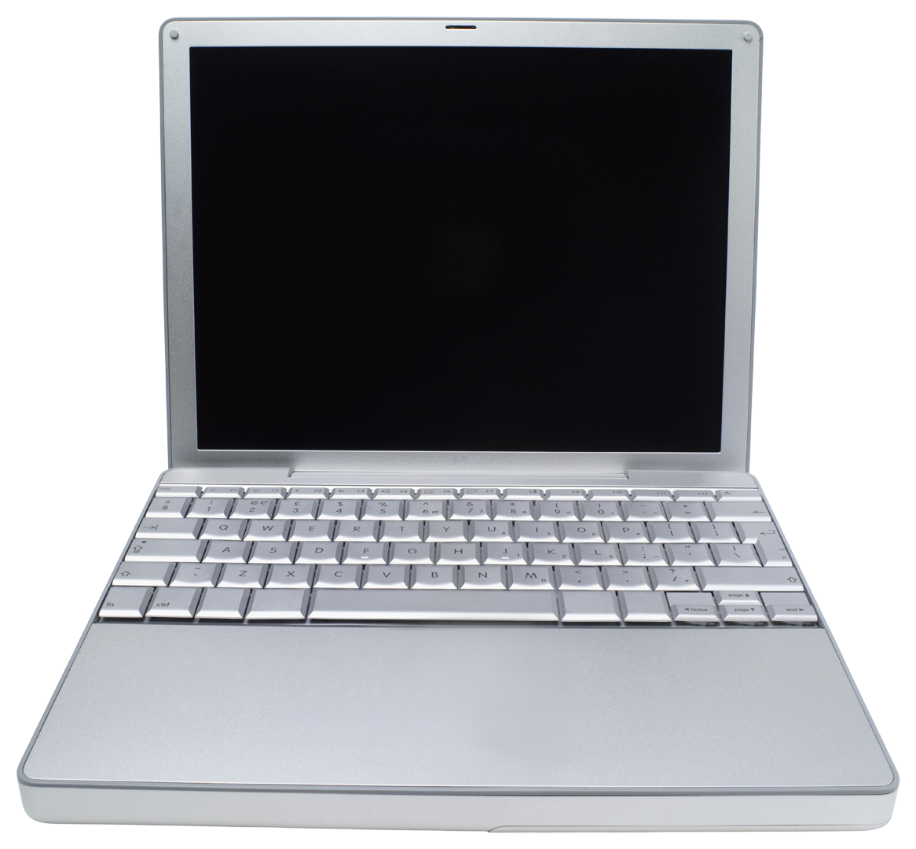
Scheda 30. PROCESSO “ASSEMBLEA DEI DELEGATI”
ORGANIZZAZIONE DEL LAVORO
Comitato Direttivo Centrale
Segreteria Generale
Commissione per la verifica dei poteri
Assemblea dei Delegati
Scrutinatori
1
Il Comitato Direttivo Centrale, esaminate le proposte per ospitare l’Assemblea dei Delegati dell’anno seguente pervenute dalla Sezioni del territorio, delibera le date e il luogo dell’Assemblea dei Delegati.
1
DEFINIZIONE LUOGO E DATE DELL’ASSEMBLEA
A RAPPR.
TERRITORIO
2
La Segreteria Generale, entro il mese di gennaio, informa i GR e le Sezioni che, entro il 28 febbraio possono pervenire alla Sede centrale eventuali proposte di argomenti da prevedere all’ordine del giorno dell’Assemblea dei Delegati.
COMUNICAZIONE
DA RAPPR.
TERRITORIO
PROPOSTE
ORDINE DEL GIORNO
2
3
La Segreteria di Presidenza predispone una bozza dell’ordine del giorno e entro marzo, il Comitato Direttivo Centrale lo approva.
DEFINIZIONE CONCLUSIVA
ORDINE DEL GIORNO
BOZZA
ORDINE DEL GIORNO
A marzo
3
4
Entro la prima decade di aprile, ogni Sezione inserisce i nomi dei propri Delegati sulla PT. Entro i quindici giorni antecedenti l’Assemblea, la Segreteria dispone, tramite terzi (si veda processo n. 29) la spedizione dell’ordine del giorno, la documentazione necessaria e il Rapporto Attività alle Sezioni, in numero pari al numero dei delegati a cui ciascuna Sezione ha diritto. Nel caso di Assemblea Straordinaria, la documentazione deve essere spedita trenta giorni prima dell’Assemblea.
ORDINE DEL GIORNO
4
RAPPORTO ATTIVITA’
A SEZIONI
Per delegati
DOCUMENTI NECESSARI
Nei 15 giorni prima – Se assemblea straordinaria 30 giorni prima
5
Entro il mese di aprile, il Comitato Direttivo Centrale nomina la Commissione per la verifica dei poteri, composta da un membro incaricato dalla Sezione ospitante, un componente del Collegio Nazionale dei Revisori dei Conti e uno del C.C.
Ad aprile
NOMINA COMMISSIONE
PER VERIFICA DEI POTERI
I giorni dell’assemblea
5
Composta da
1 membro incaricato da Sezione
1 membro Collegio dei Revisori
1 membro del Comitato Centrale
VERIFICA DEI POTERI
6
Entrambi i giorni dell’Assemblea si aprono con la verifica dei poteri. Il primo giorno, la Commissione con l’aiuto del personale della sede verifica sulla PT le presenze/deleghe dei delegati, consegnando ai delegati i cartelli numerici corrispondenti al numero di voti cui hanno diritto per le votazioni palesi effettuate in sala.
Il Sabato
VERIFICA PRESENZA/DELEGA
VERIFICA PRESENZA/DELEGA
6
SCHEDE NUMERO
SCHEDE NUMERO
Elaborato da Soa S.r.l. – Strategie e Organizzazione Aziendale Anno 2014

Slide 2
Scheda 30. PROCESSO “ASSEMBLEA DEI DELEGATI” (segue)
ORGANIZZAZIONE DEL LAVORO
Comitato Direttivo Centrale
Segreteria Generale
Commissione per la verifica dei poteri
Assemblea dei Delegati
Scrutinatori
7
VERIFICA PRESENZA/DELEGA
Il secondo giorno, la Commissione, effettuata la verifica sulla PT delle presenze/deleghe, consegna oltre ai cartelli numerici (per le votazioni palesi effettuate in sala) anche le schede voto (per l’elezione delle cariche sociali). I delegati che si sono registrati nel corso del primo giorno ritirano le sole schede di voto presso postazione dedicata.
7
La domenica
VERIFICA PRESENZA/DELEGA
SCHEDE VOTO E NUMERO
SCHEDE VOTO E NUMERO
8
In entrambi i giorni dell’Assemblea, nella sala assembleare, viene proiettato in tempo reale l’aggiornamento dei Delegati/Sezioni presenti e rappresentate.
REGISTRAZIONE PRESENZE SU SCHERMO
8
Che proietta
N° delegati e Sezioni presenti e rappresentate
9
Gli stessi dati vengono riportati su apposito prospetto cartaceo allegato al verbale della Commissione per la verifica dei poteri, uno per ciascuna giornata assembleare; sia il verbale che il prospetto vengono sottoscritti dai componenti della Commissione per la verifica dei poteri.
REGISTRO PRESENZE
DELEGATI
Gli stessi dati
REGISTRO PRESENZE
DELEGATI
Sottoscritti dalla Commissione
9
10
Gli scrutatori nominati dall’Assemblea dei Delegati procedono al conteggio dei voti palesi in sala e, procedono allo scrutinio dei voti per l’elezione alle cariche centrali.
Al termine dello scrutinio, gli scrutatori redigono apposito verbale che viene firmato e consegnato al Presidente dell’Assemblea.
VOTAZIONI PALESI
CONTEGGIO VOTAZIONI PALESI
VOTAZIONI SEGRETE
SCRUTINIO VOTI
10
A PRESIDENTE ASSEMBLEA
VERBALE ESITO ELEZIONI FIRMATO
11
11
Il Presidente dell’Assemblea dà comunicazione all’Assemblea dell’esito delle votazioni; le stesse saranno efficaci dal momento della proclamazione degli eletti da parte del Comitato Elettorale (si veda processo n. 31).
VERBALE ESITO ELEZIONI FIRMATO
COMUNICAZIONE ESITI A ASSEMBLEA
LEGENDA:
Azioni
Documenti
Specificazioni
Procedura informatica
Trasmissione
Elaborazione/Sequenza
Elaborato da Soa S.r.l. – Strategie e Organizzazione Aziendale Anno 2014

